Slide 1
TIEMPO DE CUARESMA Y PASCUA
La Misión en la Cuaresma y en la Pascua
Un camino de conversión, encuentro y anuncio. Desde el Misterio Pascual hasta la Iglesia en salida, recorremos juntos los fundamentos de la misión evangelizadora en el tiempo litúrgico más profundo del año.
Mons. Adalberto Jiménez, OFM Cap. Obispo del Vicariato Apostólico de Aguarico, Misión Capuchina

Slide 2
ORACIÓN DE APERTURA
En Esta Tarde, Cristo del Calvario
En esta tarde, Cristo del Calvario,
vine a rogarte por mi carne enferma;
pero, al verte, mis ojos van y vienen
de tu cuerpo a mi cuerpo con vergüenza.
¿Cómo quejarme de mis pies cansados,
cuando veo los tuyos destrozados?
¿Cómo mostrarte mis manos vacías,
cuando las tuyas están llenas de heridas?
Y sólo pido no pedirte nada,
estar aquí, junto a tu imagen muerta,
ir aprendiendo que el dolor es sólo
la llave santa de tu santa puerta.
Amén

Slide 3
ORACIÓN ECUMÉNICA
Oración Cristiana Ecuménica
Dios nuestro, Trinidad de amor,
desde la poderosa comunión de tu intimidad divina
derrama en medio de nosotros el río del amor fraterno.
Danos ese amor que se reflejaba en los gestos de Jesús,
en su familia de Nazaret y en la primera comunidad cristiana.
Concede a los cristianos que vivamos el Evangelio
y que podamos descubrir a Cristo en cada ser humano,
para verlo crucificado en las angustias de los abandonados
y olvidados de este mundo
y resucitado en cada hermano que se levanta.
Ven, Espíritu Santo, muéstranos tu belleza
reflejada en todos los pueblos de la tierra,
para descubrir que todos son importantes,
que todos son necesarios, que son rostros diferentes
de la misma humanidad que amas.
Amén.

Slide 4

FUNDAMENTO 1
La Misión Nace del Misterio Pascual
Toda Misión en la Iglesia nace de la PASCUA. Somos hijos del Misterio Pascual: Pasión – Muerte – Resurrección. Un todo inseparable. San Pablo afirma: "Si Cristo no resucitó, es vana nuestra fe."
El camino cuaresmal sólo tiene sentido a la luz de la Pascua. Hoy queremos el gozo sin la Cruz, pero el sufrimiento llega sin que lo invitemos: enfermedades, pérdidas, soledad, estrés, falta de trabajo, contaminación. La Cruz es real y está presente en nuestro entorno concreto.
¿Qué situaciones de Cruz, dolor y sufrimiento identificas en tu medio concreto?

Slide 5
FUNDAMENTO 2
El Encuentro Personal con Jesucristo
"No se comienza a ser cristiano por una decisión ética o una gran idea, sino por el encuentro con un acontecimiento, con una Persona, que da un nuevo horizonte a la vida y, con ello, una orientación decisiva."
— Benedicto XVI
El primer paso del misionero y agente de pastoral es el encuentro personal con Jesucristo. Sin este encuentro transformador, la misión se convierte en activismo vacío. Todo lo demás nace de aquí.

Slide 6
PRIMERA TAREA
Llevar a Cada Persona al Misterio Pascual
La primera tarea de la evangelización es llevar a cada persona, familia y comunidad a acoger el Misterio Pascual y creer en Dios y en su Enviado (Jn 17,3).
El primer desafío
El ejemplo del iconógrafo
Los primeros evangelizados debemos ser nosotros mismos: vivir la fe que profesamos y creer de verdad en Cristo.
Quienes pintan iconos hacen largos días de ayuno y oración antes de pintar. Transmiten su experiencia interior. Así debe ser nuestra evangelización: nacida desde dentro.
"¡Ay de mí si no evangelizo! Si no vives la fe, eres como un loro que sólo repite lo que dice el libro."

Slide 7
CUARESMA
Camino de Conversión: Mente y Corazón
La Cuaresma es el camino del discípulo que sigue a Jesús en su subida a Jerusalén. Es tiempo de transformación interior: un cambio de la mente y del corazón.
Efesios 4,23
Ezequiel 11,19 / 36,26
"Renovaos en el espíritu de vuestra mente."
"Os daré un corazón nuevo y pondré dentro de vosotros un espíritu nuevo."
No se trata de un esfuerzo puramente humano, sino de dejarse transformar por la gracia de Dios que actúa en nosotros durante este tiempo litúrgico privilegiado.

Slide 8
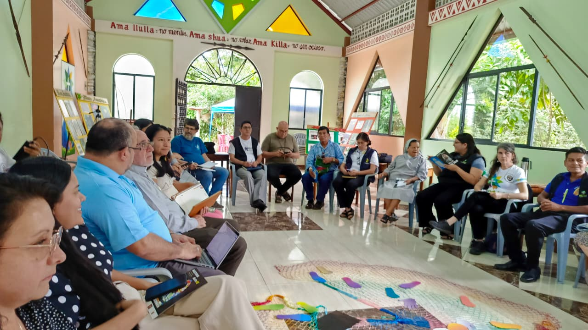
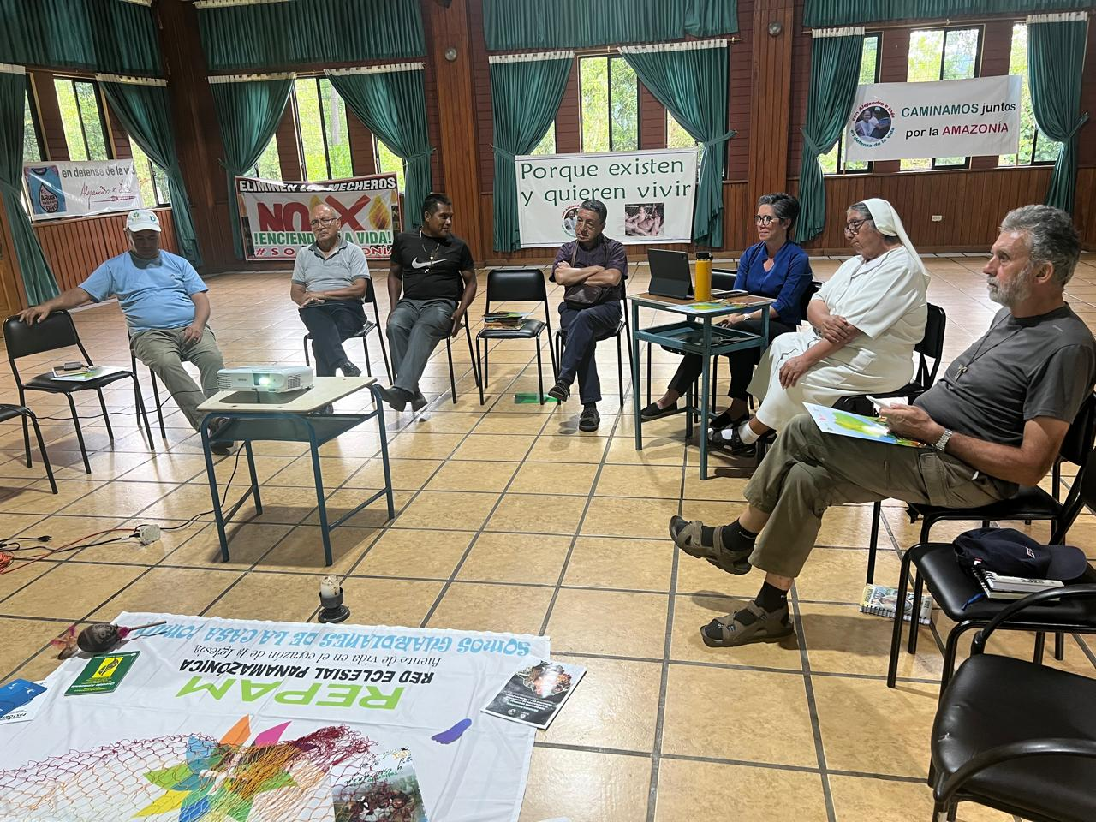
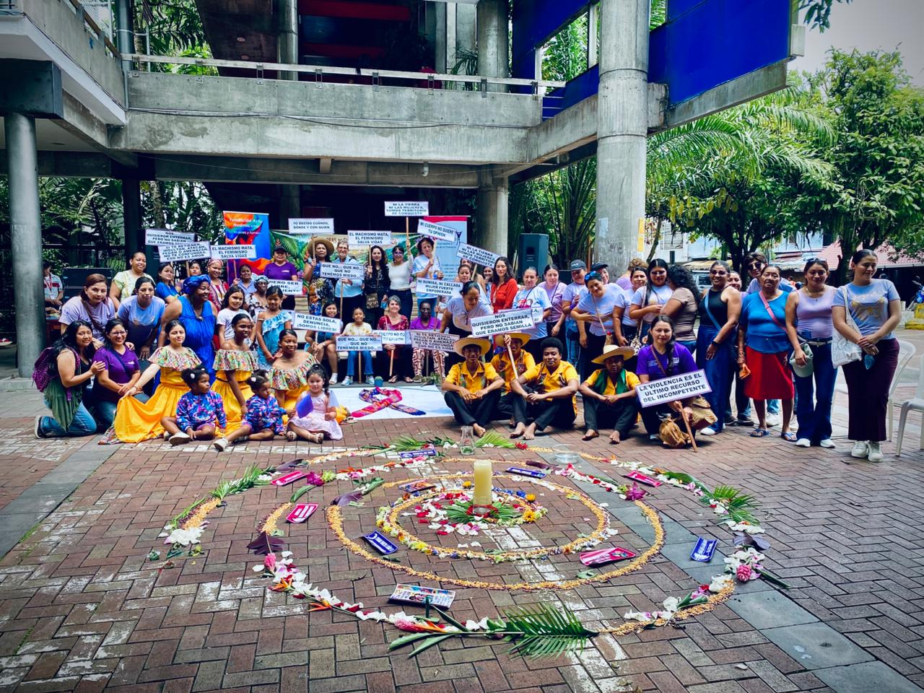
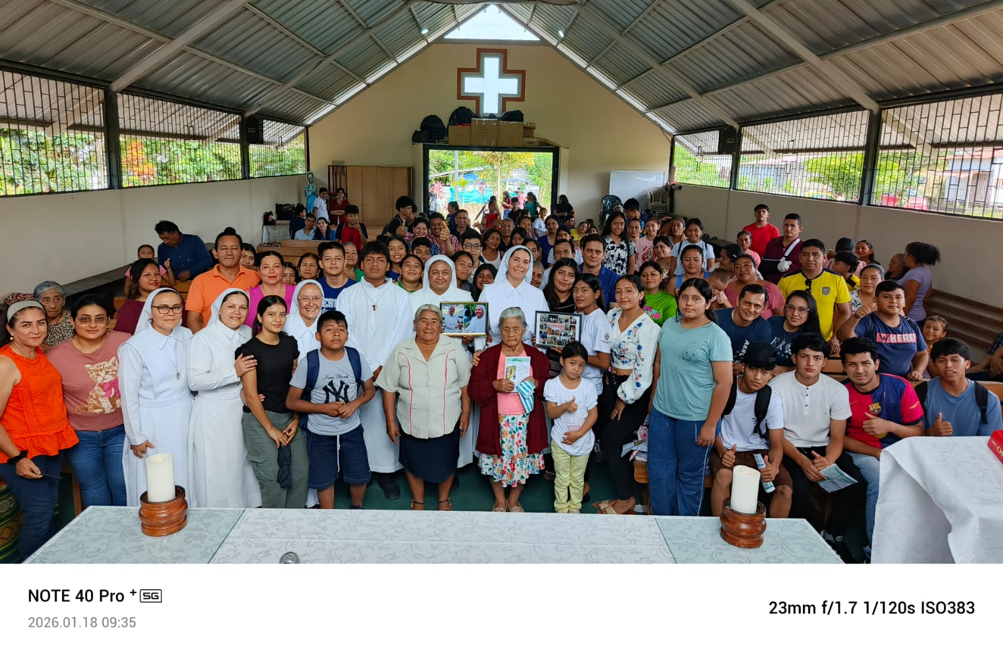
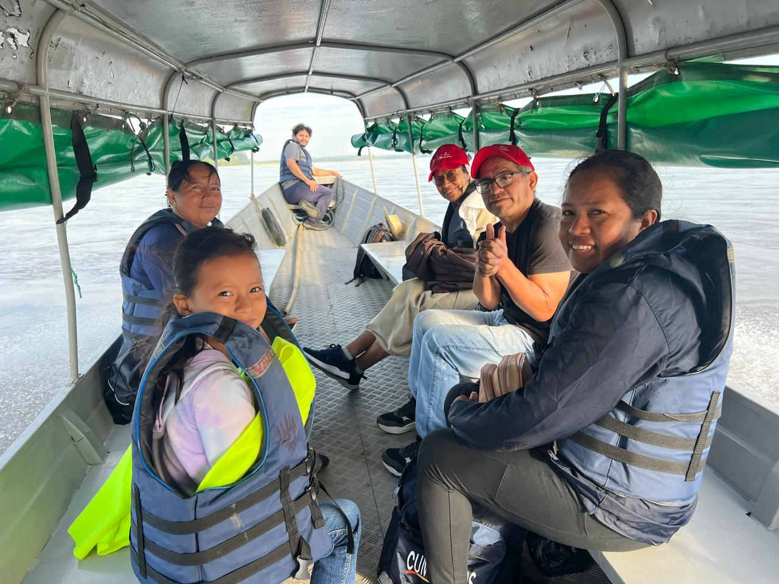
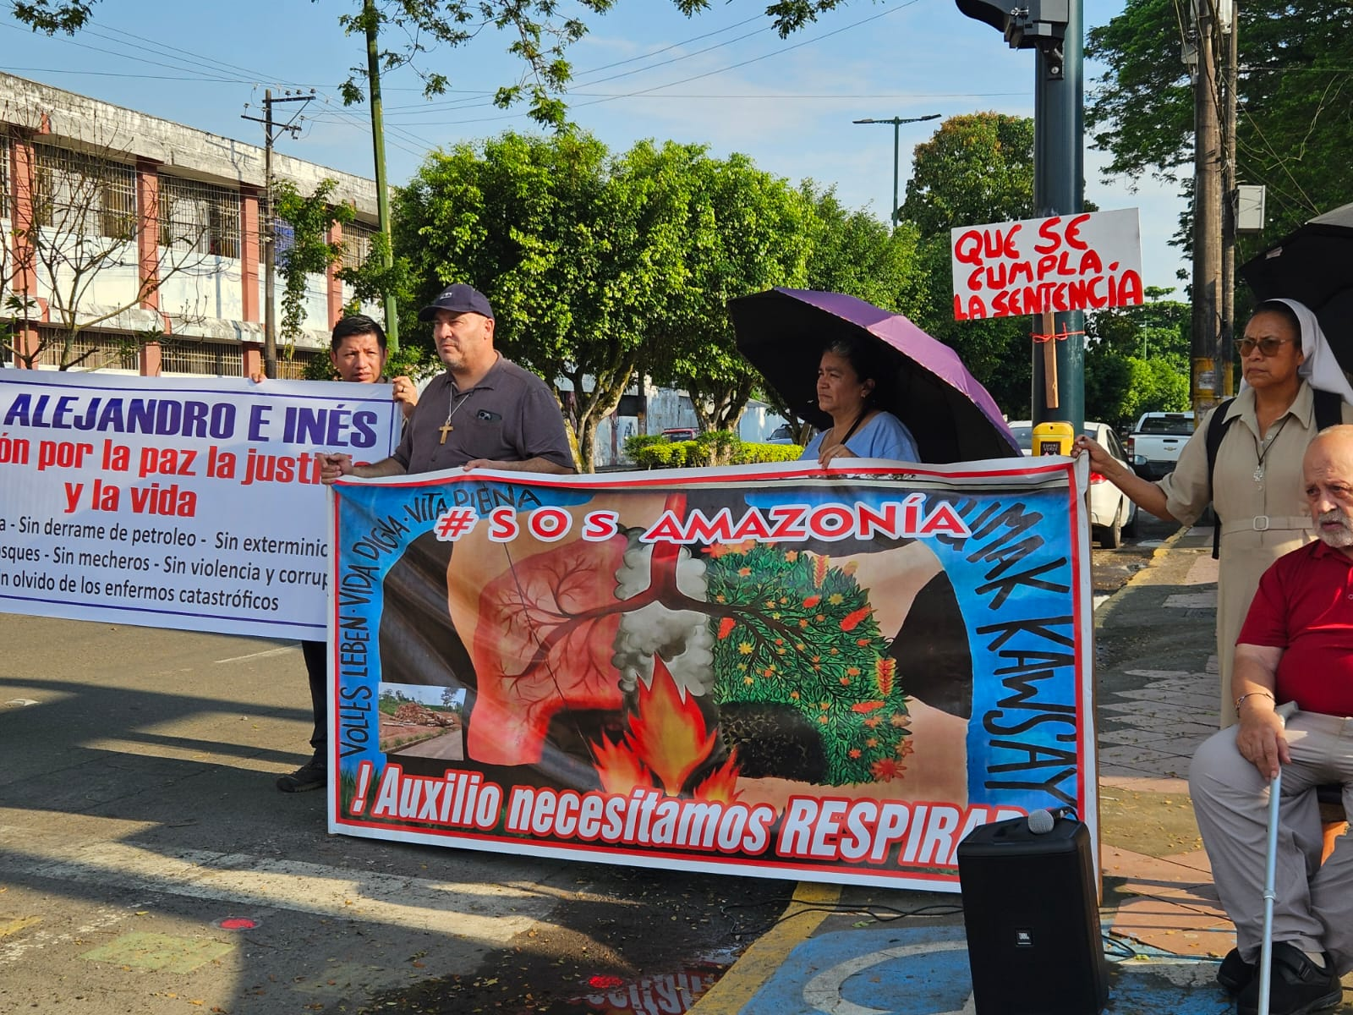
LAS 7 CONVERSIONES
Dejarnos Tocar por las 7 Llamadas a la Conversión
1
Conversión Personal
Nos invita a mirar nuestro interior y dejar que Dios transforme
nuestra vida. Es un llamado a arrepentirnos de nuestros errores,
a cultivar la humildad, la oración y la compasión. Es un llamado a
arrepentirnos de nuestros errores, a cultivar la humildad, la
oración y la compasión.
2
Conversión Pastoral
Llama a los líderes y pastores a acercarse a las personas con
cercanía, escucha y acompañamiento sincero. Significa servir
con misericordia y compasión, dejando de lado la rigidez y
buscando caminos para guiar a la comunidad con corazón abierto.
3
Conversión Ecológica
Llama a cuidar la creación y vivir de manera sostenible. Promueve
un cambio de hábitos en la forma de consumir y proteger los
recursos naturales, para garantizar un futuro saludable para todos
y mostrar que el cuidado del planeta es también un acto de fe
y justicia.
“Sueño con un mundo donde cuidemos la casa común y
vivamos en armonía con la naturaleza.” Papa Francisco

Slide 9

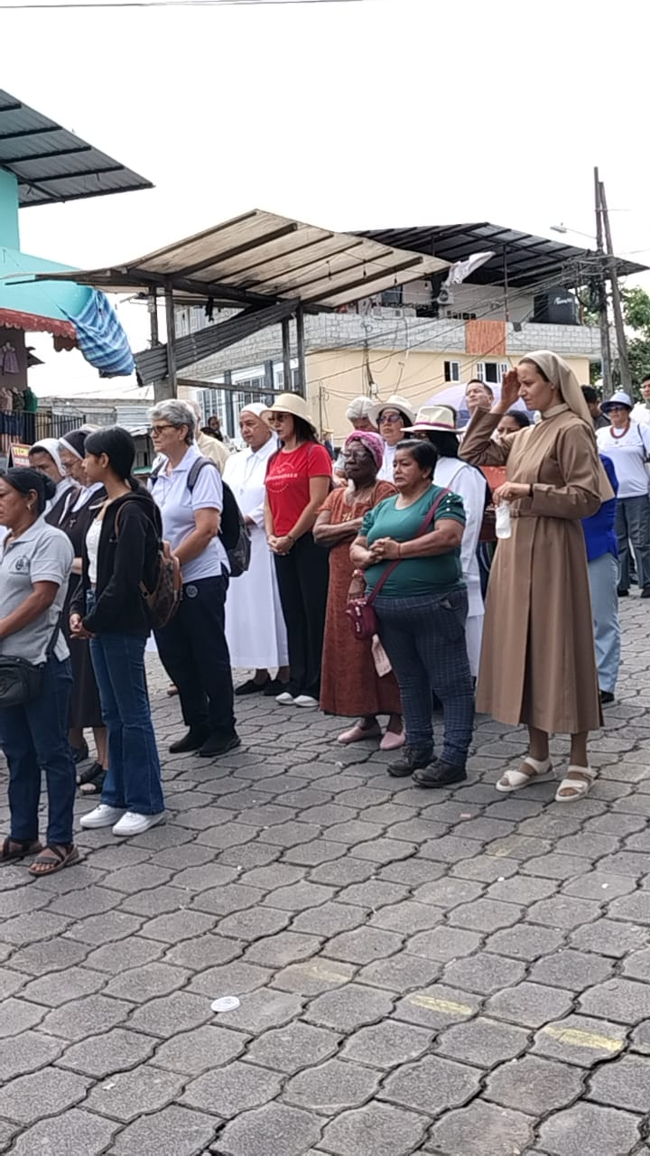
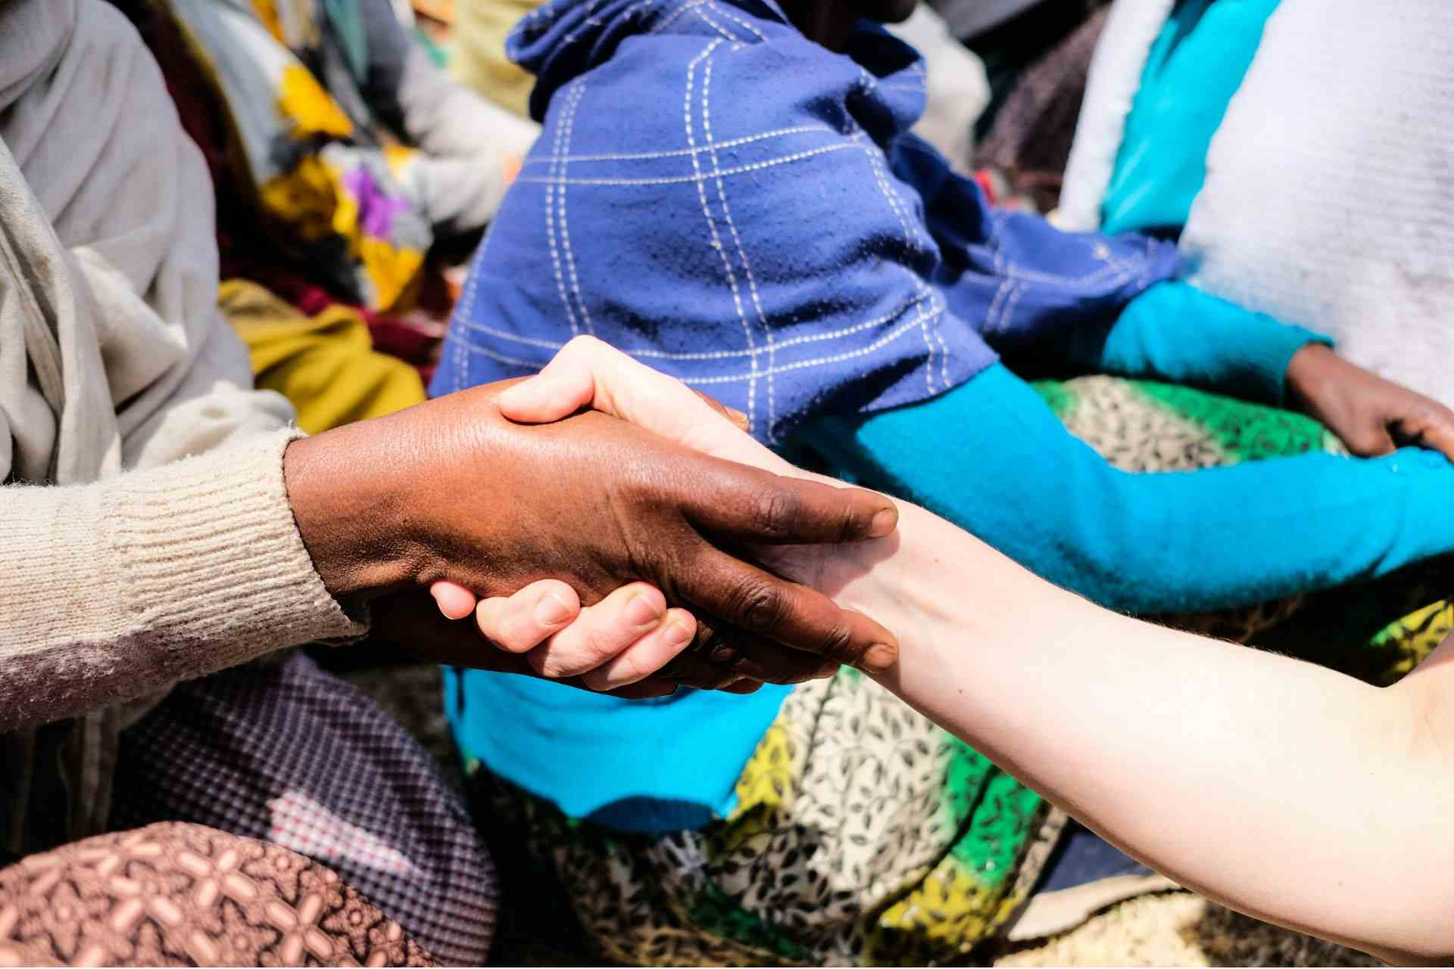
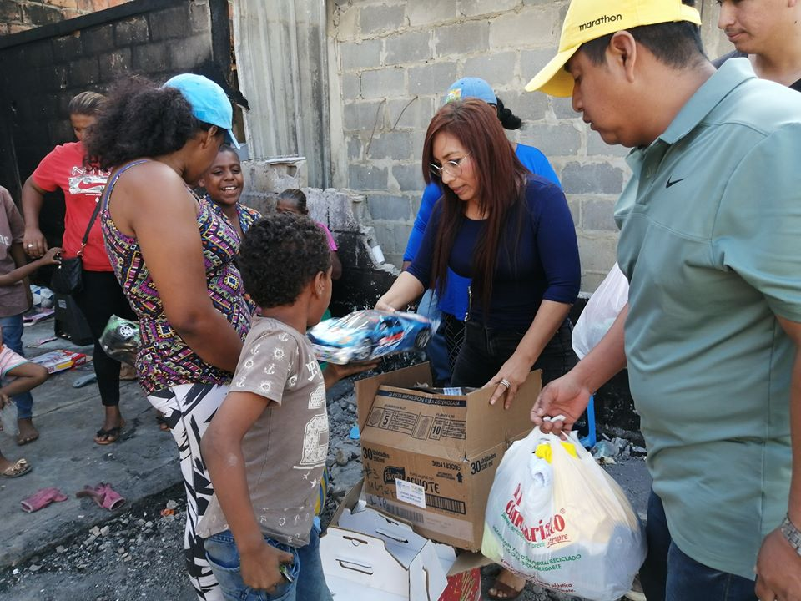
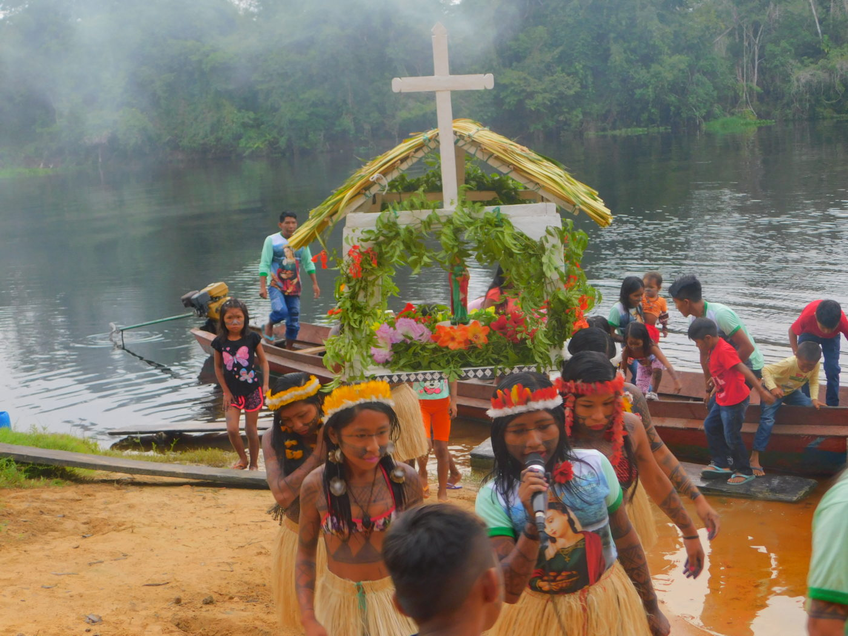
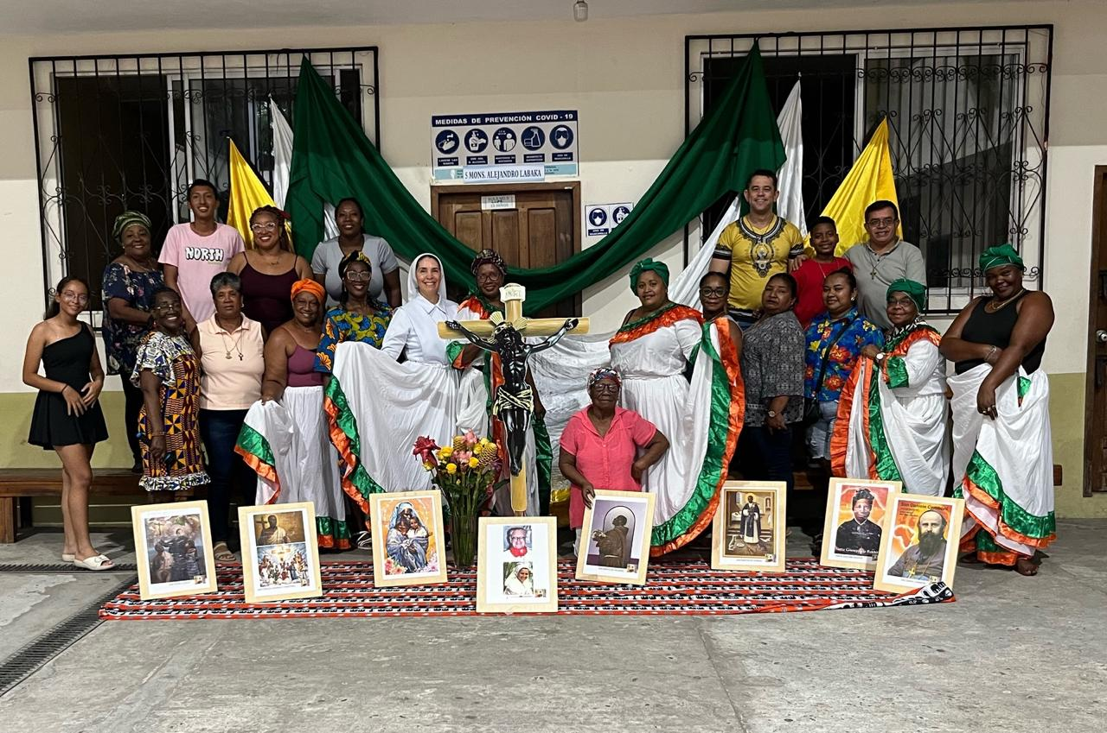
LAS 7 CONVERSIONES
4
Conversión Sinodal
La conversión sinodal nos invita a caminar juntos como
Iglesia, escuchando, dialogando y decidiendo en comunidad.
Es un proceso de participación y corresponsabilidad donde cada
voz es escuchada y respetada.
5
Conversión Social
Es un llamado a una sociedad más justa, fraterna y solidaria,
donde nadie quede excluido. Implica promover la dignidad
humana, la inclusión de los pobres y vulnerables, y
transformar las estructuras injustas para que haya equidad
y paz. “Sueño con una sociedad en la que nadie se sienta excluido
o marginado.” Papa Francisco
6
Conversión Cultural
Busca una cultura del encuentro y del respeto a la diversidad.
Implica valorar las tradiciones, la creatividad, el arte y la educación,
fomentando el diálogo intercultural y la integración entre personas de
diferentes culturas y contextos.
“Sueño con una cultura abierta al encuentro, donde cada persona y
cada tradición tenga un espacio de respeto y crecimiento.” Papa Francisco

Slide 10
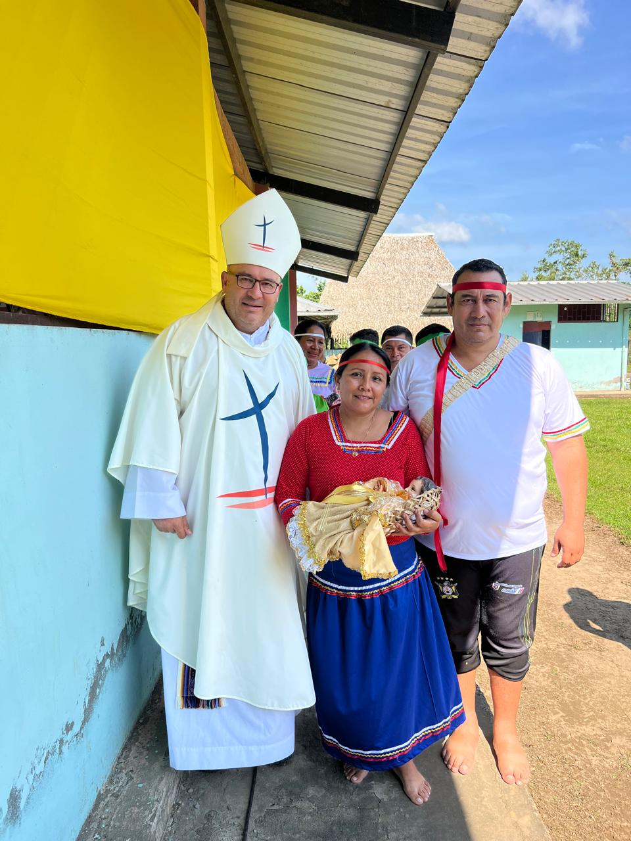
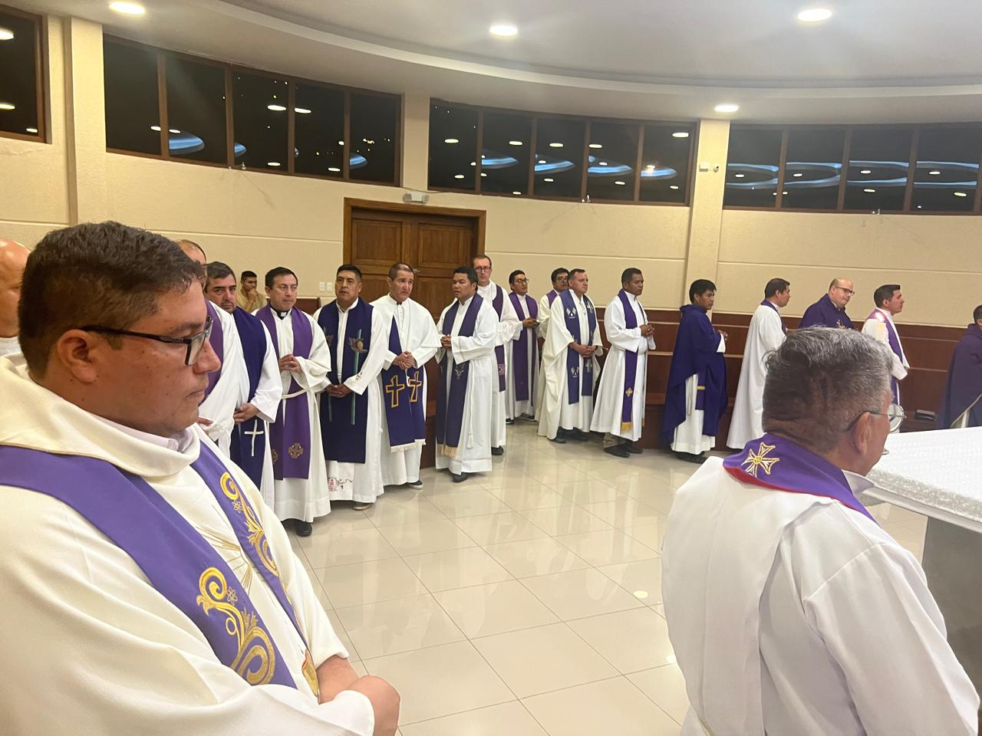
LAS 7 CONVERSIONES
7
Conversión Eclesial
Se refiere a una Iglesia cercana, humilde y misionera, que escuche a
todos, acompañe a los más necesitados y esté abierta al mundo.
Busca que la Iglesia sea un hogar para todos y un ejemplo de servicio
y amor al prójimo.
“Sueño con una Iglesia que salga al encuentro de las personas, que sea
humilde, cercana y misionera.” Papa Francisco

Slide 11
Ser Instrumentos y Artesanos de la Paz
Señor, hazme un instrumento de tu paz.
Donde haya odio, ponga yo amor.
Donde haya ofensa, ponga yo perdón.
Donde haya discordia, ponga yo unión.
Donde haya error, ponga yo verdad.
Donde haya duda, ponga yo fe.
Donde haya desesperación, ponga yo esperanza.
Donde haya tinieblas, ponga yo luz.
Donde haya tristeza, ponga yo alegría.
Oh Maestro,
haz que yo no busque tanto
ser consolado como consolar,
ser comprendido como comprender,
ser amado como amar.
Porque es dando como se recibe,
es olvidándose de sí mismo como uno se encuentra,
es perdonando como se es perdonado,
y es muriendo como se resucita a la vida eterna.
Amén.

Slide 12



MISIÓN HOY
Una Iglesia en Salida
"Prefiero una Iglesia accidentada, herida y manchada por salir a la calle, antes que una Iglesia enferma por el encierro y la comodidad de aferrarse a sus propias seguridades."
— Papa Francisco
Primerear sin miedo
Ser samaritanos
Periferias
Tomar la iniciativa, salir al encuentro, buscar a los lejanos y llegar a los cruces de los caminos.
Cercanos a quienes sufren, a los olvidados, a quienes necesitan experimentar la misericordia de Dios.
Ir hacia las periferias geográficas y también hacia las periferias existenciales.

Slide 13
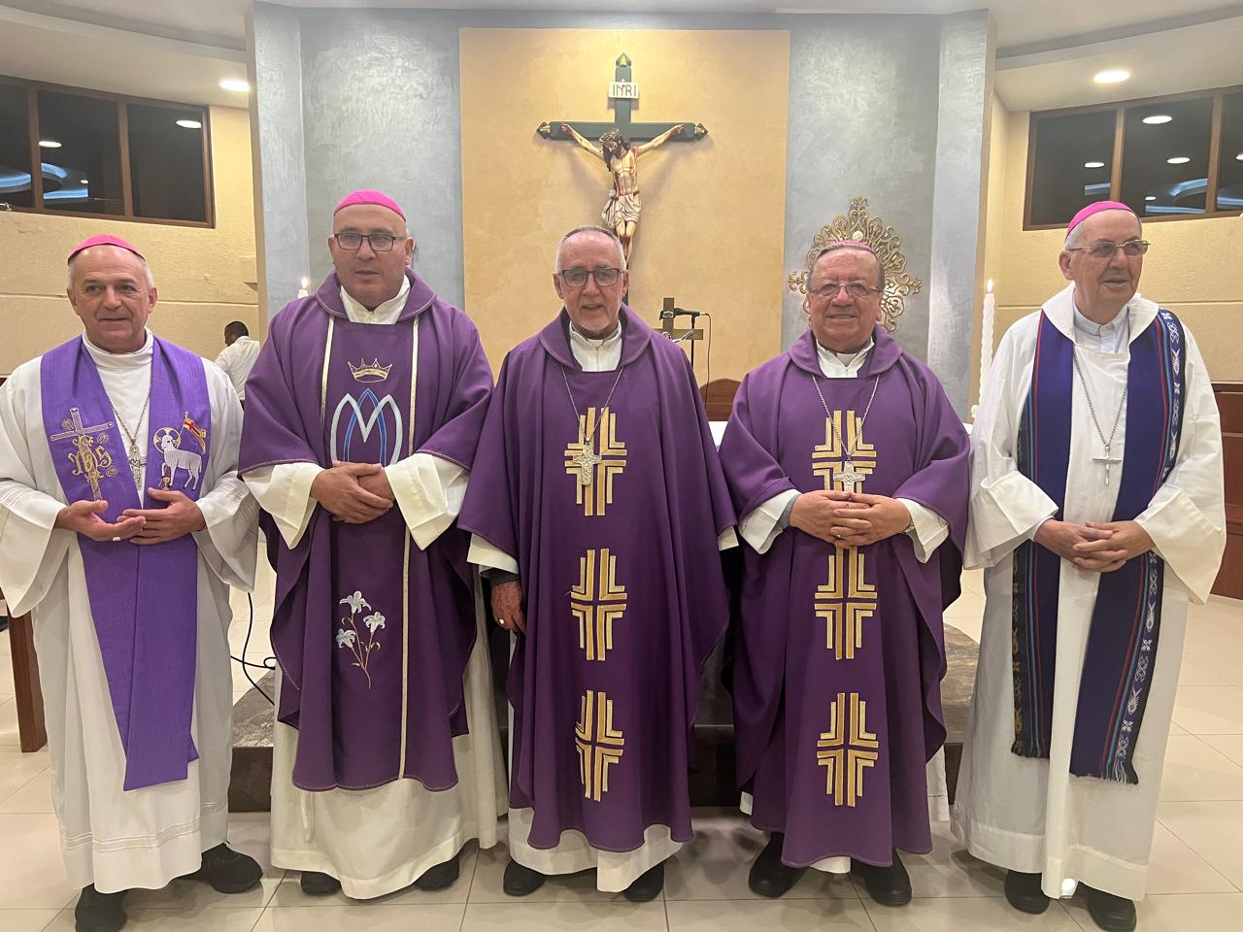
SINODALIDAD
Ser Evangelizadores Sinodales
"La sinodalidad indica la específica forma de vivir y obrar de la Iglesia Pueblo de Dios que manifiesta y realiza en concreto su ser comunión en el caminar juntos, en el reunirse en asamblea y en el participar activamente de todos sus miembros en su misión evangelizadora."
Caminar juntos
Escuchándonos mutuamente
Escuchar al Espíritu
Discernimiento comunitario
Participar todos
Laicos, religiosos y pastores
La sinodalidad no es una moda, sino la forma propia de ser Iglesia: juntos, en escucha mutua y al servicio del Evangelio.

Slide 14
CASA COMÚN
Evangelizadores que Cuidan la Casa Común
La misión hoy exige anunciar la vida buena de la creación y denunciar su destrucción y contaminación. El cuidado de la Casa Común es parte inseparable del anuncio del Evangelio.
Anunciar
Denunciar
Comprometerse
La belleza y bondad de la creación como don de Dios para todos.
La destrucción, contaminación y explotación de la tierra y los pobres.
Ser protectores del mundo, no depredadores. Sembrar hermosura.

Slide 15
ORACIÓN DE CIERRE
Oración por Nuestra Tierra
Dios omnipotente, que estás presente en todo el universo
y en la más pequeña de tus criaturas, Tú que rodeas con tu ternura todo lo que existe, derrama en nosotros la fuerza de tu amor
para que cuidemos la vida y la belleza.
Inúndanos de paz, para que vivamos como hermanos y hermanas
sin dañar a nadie. Dios de los pobres, ayúdanos a rescatar a los abandonados y olvidados de esta tierra
que tanto valen a tus ojos. Sana nuestras vidas, para que seamos protectores del mundo y no depredadores, para que sembremos hermosura y no contaminación ni destrucción.
Toca los corazones de los que buscan sólo beneficios
a costa de los pobres y de la tierra. Enséñanos a descubrir el valor de cada cosa, a contemplar admirados, a reconocer que estamos profundamente unidos con todas las criaturas en nuestro camino hacia tu luz infinita.
Gracias porque estás con nosotros todos los días. Alienta, por favor, nuestra lucha por la justicia, el amor y la paz.
Amén.

Slide 16





Síntesis: El Camino Misionero
Encuentro
Conversión
Encuentro personal con Cristo
Transformación de mente y corazón
Pascual
Iglesia
Misterio de Pasión, Muerte y Resurrección
Iglesia en salida hacia las periferias
La misión cuaresmal y pascual nos convoca a recorrer este camino integral: desde el encuentro personal con Cristo hasta el compromiso con la creación y los más vulnerables, siempre caminando juntos como Iglesia sinodal en salida.

